Slide 1

Deepseek mHC技术解读
从传统残差连接到字节跳动的HC到Deepseek的mHC
东川路第一可爱猫猫虫

Slide 2
主要内容
传统残差连接
字节跳动的Hyper-Connections
扩展了残差流的宽度
但可能出现连乘爆炸的问题
Deepseek的mHC
Birkhoff多胞形
Sinkhorn-Knopp 算法

Slide 3
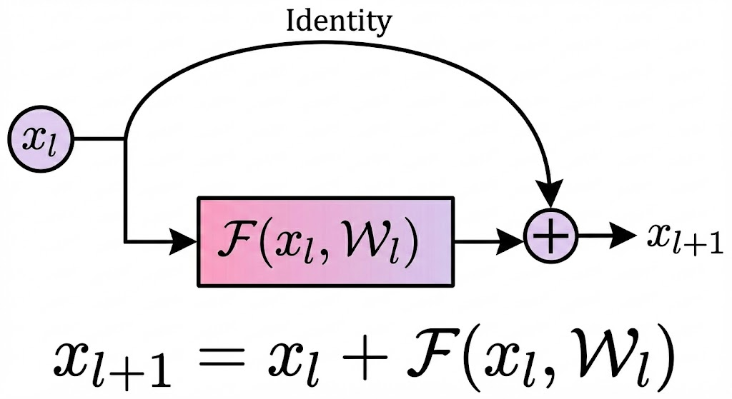
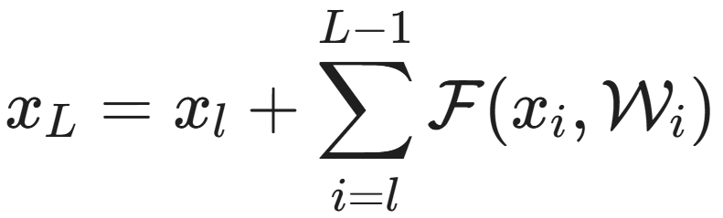
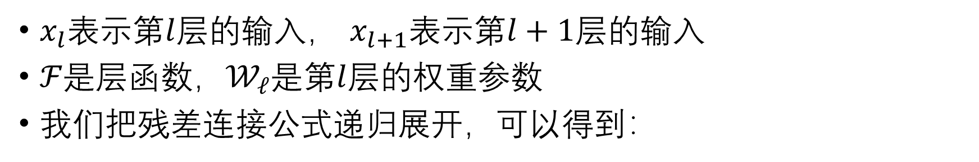
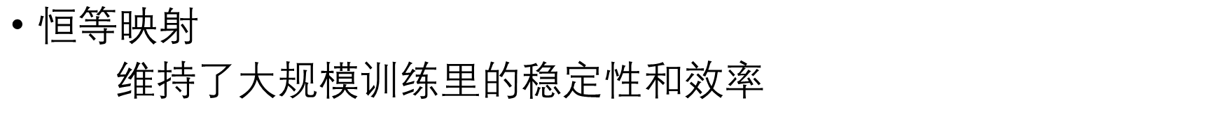
残差连接
Kaiming He, Xiangyu Zhang, Shaoqing Ren, and Jian Sun. Deep residual learning for image recognition. In Proceedings of the IEEE conference on computer vision and pattern recognition, 2016.
$x_{l}$表示第$l$层的输入， $x_{l+1}$表示第$l+1$层的输入
$ℱ是$层函数，$𝒲_{𝓁}是$第$l$层的权重参数
我们把残差连接公式递归展开，可以得到：
$恒等映射$
维持了大规模训练里的稳定性和效率

Slide 4
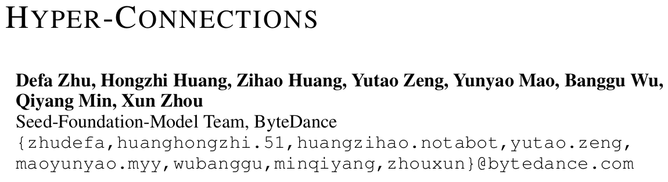
2024 字节跳动提出Hyper-Connections
Hyper-Connections对传统残差连接做了修改
将残差通道的宽度扩展n倍
并引入可学习的线性变换来管理这些通道

Slide 5
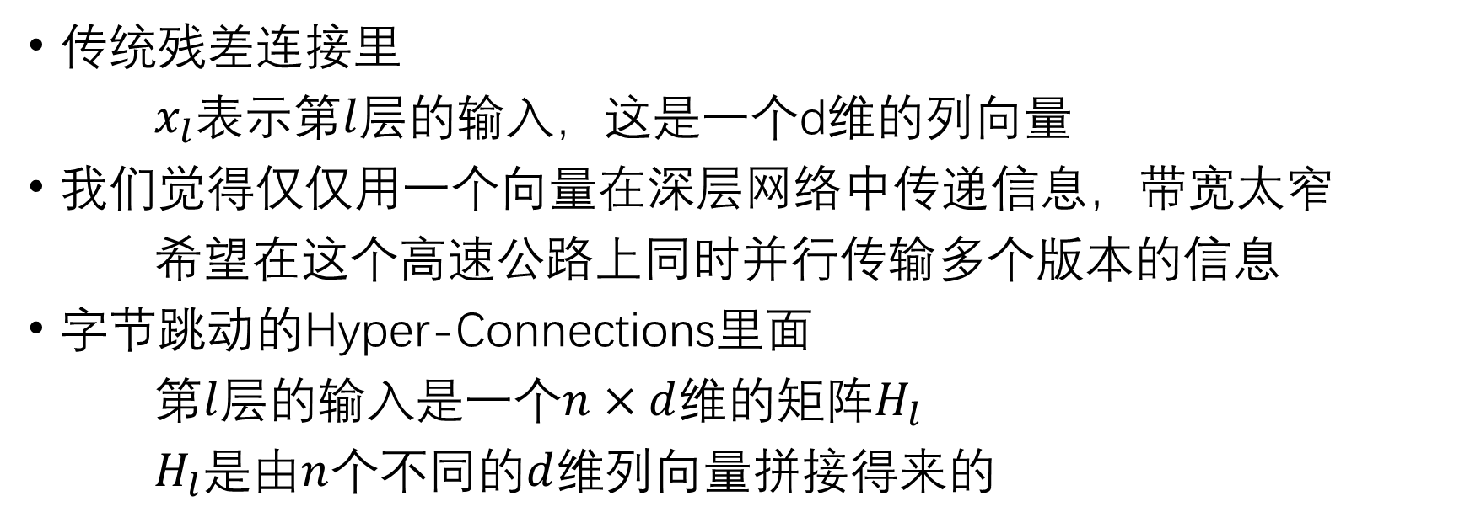
HC扩展了残差流的宽度
传统残差连接里
$x_{l}$表示第$l$层的输入，这是一个d维的列向量
我们觉得仅仅用一个向量在深层网络中传递信息，带宽太窄
希望在这个高速公路上同时并行传输多个版本的信息
字节跳动的Hyper-Connections里面
第$l$层的输入是一个$n×d$维的矩阵$H_{l}$
$H_{l}$是由$n$个不同的$d$维列向量拼接得来的

Slide 6
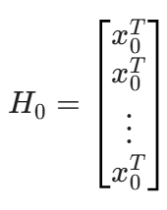
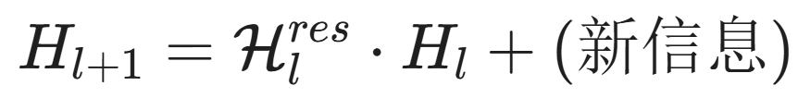
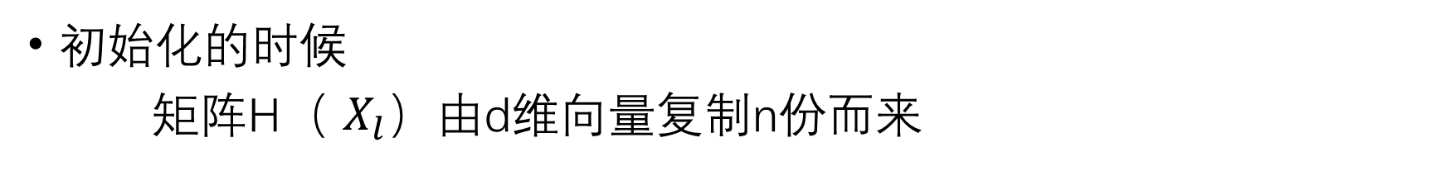
HC
初始化的时候
矩阵H（ $X_{l}）$由d维向量复制n份而来
HC里的残差项不再是直接相加
而是乘上了一个可以动态调整的矩阵
HC的新信息
对n个通道的输入进行加权聚合到一个通道通过层函数
然后再广播回n个通道成为新信息

Slide 7
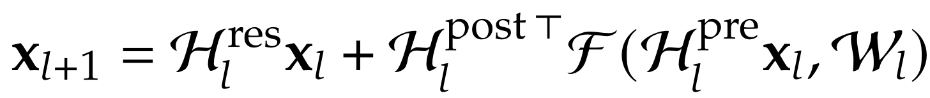
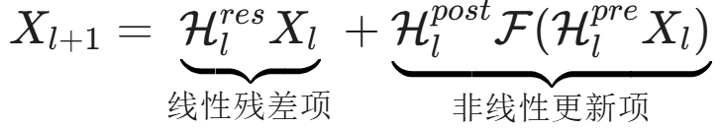



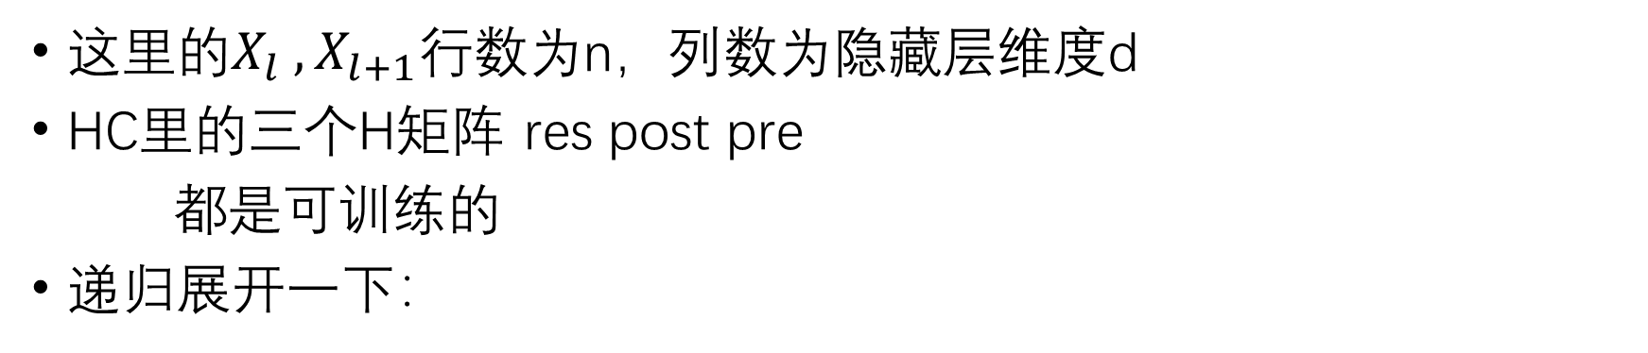
这里的$X_{l} ,X_{l+1}$行数为n，列数为隐藏层维度d
HC里的三个H矩阵 res post pre
都是可训练的
递归展开一下：

Slide 8
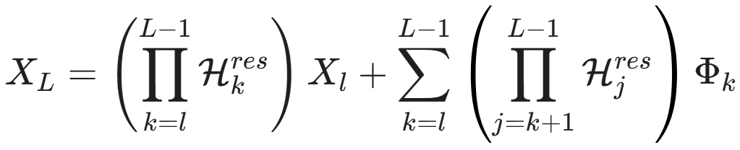
传统残差连接与HC的区别：累加与累乘
传统残差连接里
恒等映射
Hyper-Connections
复合映射

Slide 9
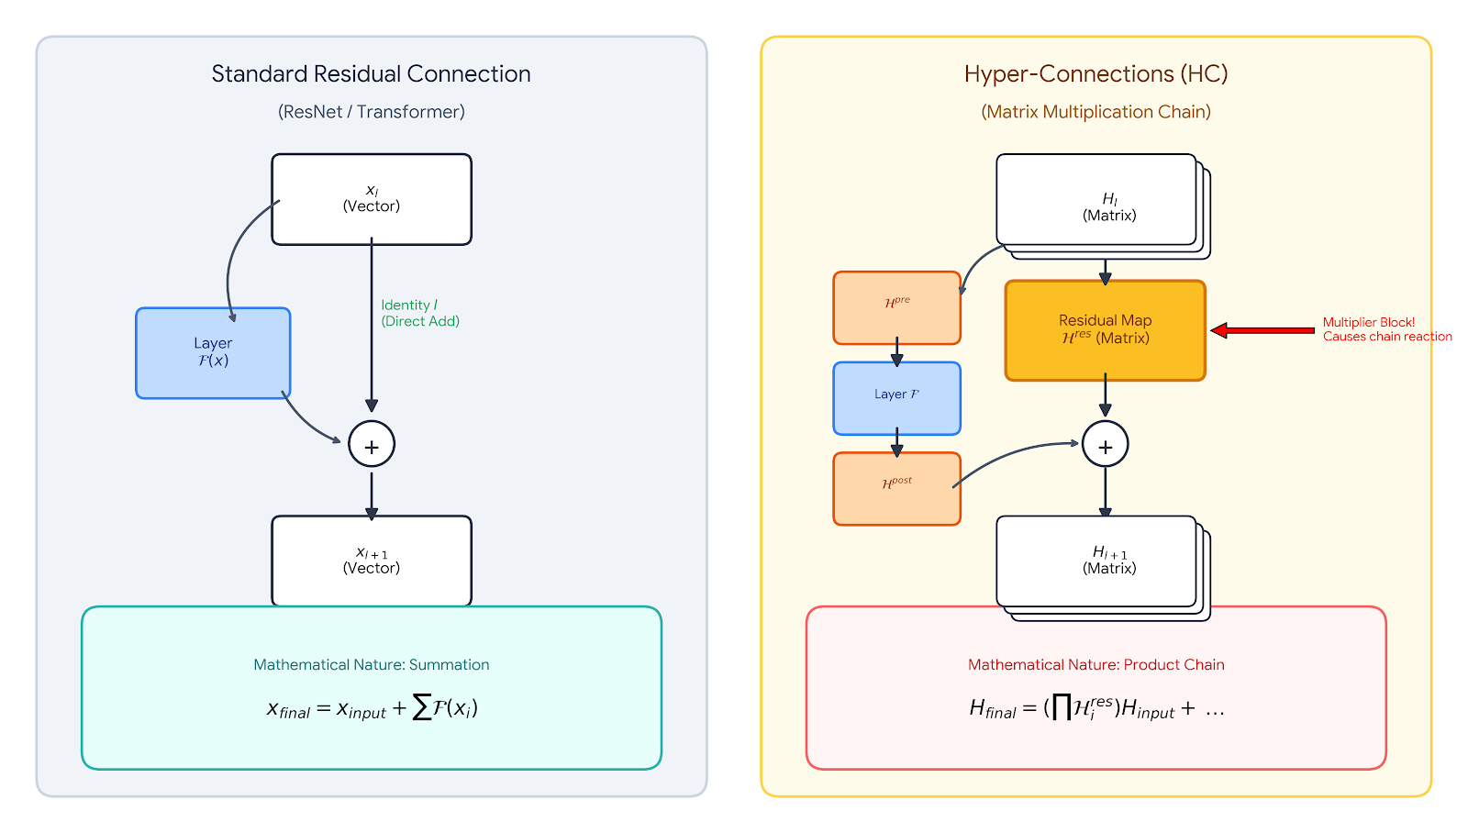

Slide 10
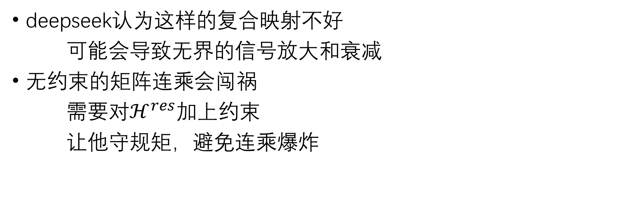
deepseek认为这样的复合映射不好
可能会导致无界的信号放大和衰减
无约束的矩阵连乘会闯祸
需要对$ℋ^{res}$加上约束
让他守规矩，避免连乘爆炸

Slide 11
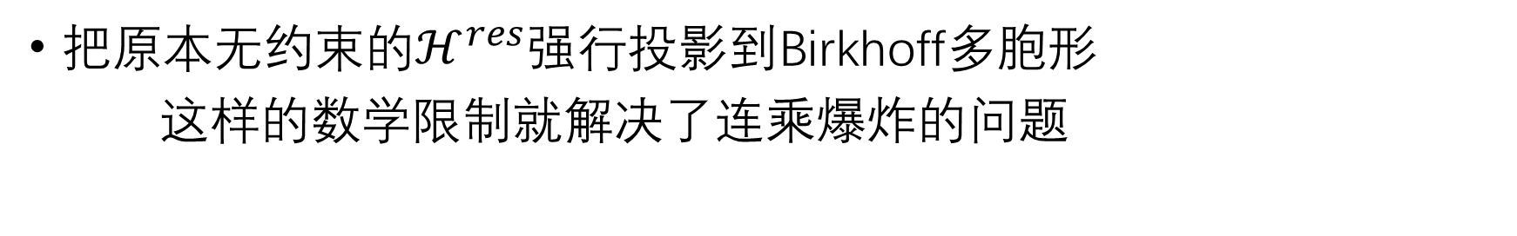
Birkhoff多胞形
每一行加起来是1
每一列加起来是1
元素均非负
把原本无约束的$ℋ^{res}$强行投影到Birkhoff多胞形
这样的数学限制就解决了连乘爆炸的问题

Slide 12
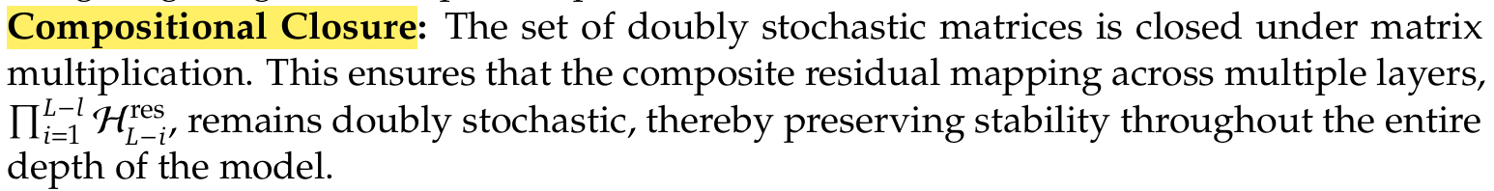
为什么是Birkhoff多胞形？
Birkhoff多胞形谱范数不大于1
信号不会无限放大
Birkhoff多胞形对矩阵乘法封闭
连乘后的矩阵依旧在我们的安全区里

Slide 13
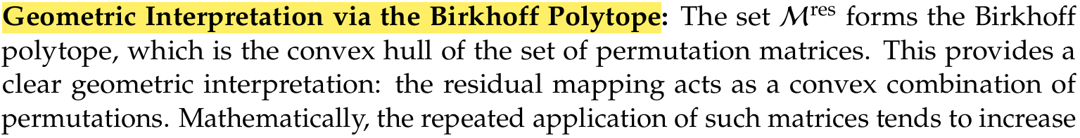
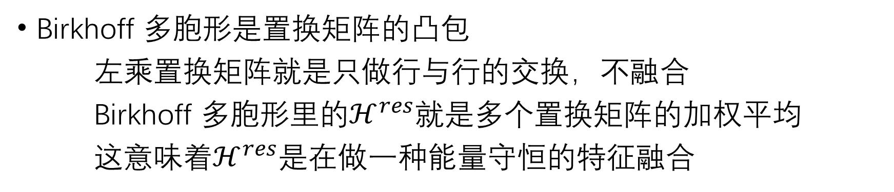
为什么是Birkhoff多胞形？
Birkhoff 多胞形是置换矩阵的凸包
左乘置换矩阵就是只做行与行的交换，不融合
Birkhoff 多胞形里的$ℋ^{res}$就是多个置换矩阵的加权平均
这意味着$ℋ^{res}是在做$一种能量守恒的特征融合

Slide 14
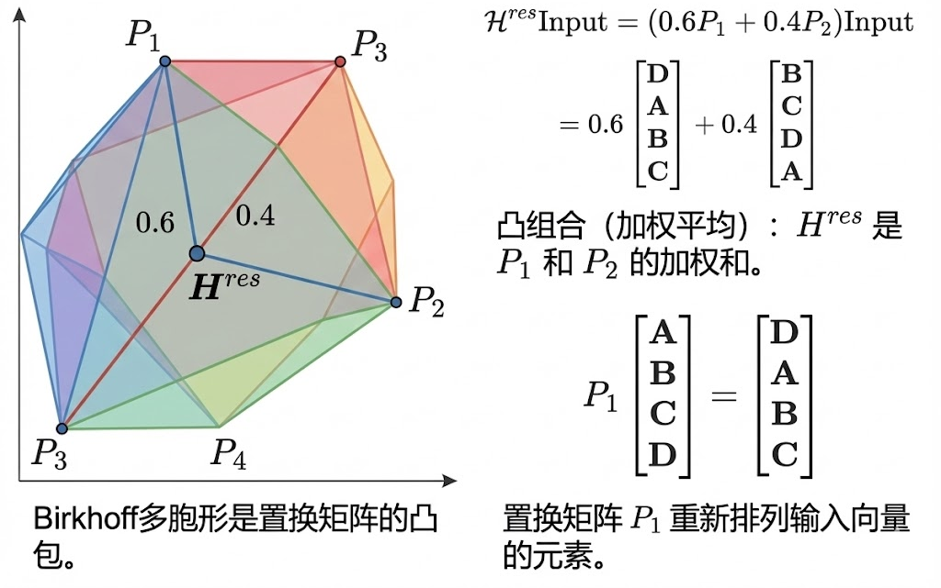
能量守恒的特征融合

Slide 15

Sinkhorn-Knopp 算法
神经网络可能输出负数
Birkhoff多胞形的硬性要求是非负
因此Sinkhorn-Knopp首先通过指数运算把所有元素变为正值
然后进行迭代归一化
交替缩放行和列
使其和为1

Slide 16
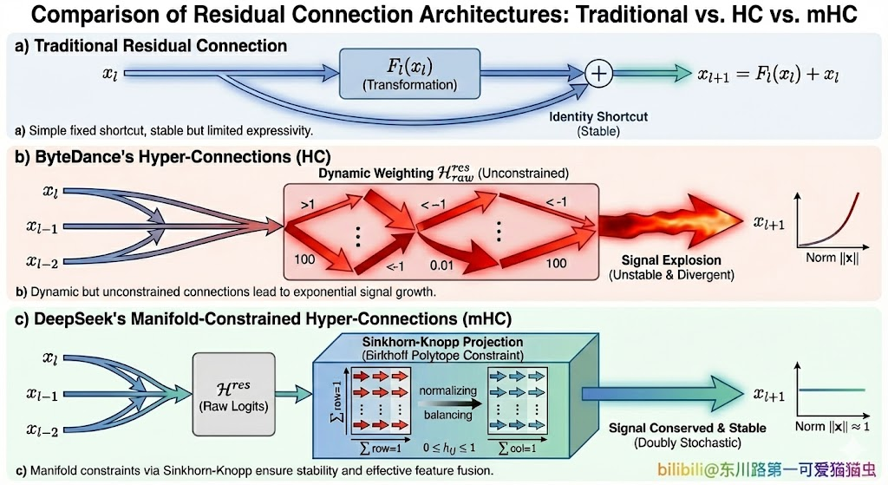
对比总结

